Slide 1

Projeto Orçamentos técnico
Prof. Rodolfo Gouveia
Exemplo de projeto

Slide 2
Indice
Dor
Projeto
DER
Sistema
Considerações

Slide 3
DOR
A solução "Chamados Técnicos" visa resolver algumas dores e desafios enfrentados pela empresa ou equipe técnica no gerenciamento e atendimento de chamados técnicos.
Dificuldades na organização dos chamados
Falta de visibilidade e rastreabilidade
Atendimento demorado
Comunicação ineficiente
Dificuldades na avaliação de desempenho

Slide 4
Projeto
Neste projeto, nossa equipe dedicou-se a criar uma plataforma eficiente e intuitiva, que facilita o registro, acompanhamento e resolução de chamados, otimizando assim o suporte técnico prestado aos nossos clientes internos e externos.

Slide 5
Requisitos
R1
Cadastrar, Alterar, Excluir Clientes e Técnicos
R2
Cadastrar, Alterar, Excluir Chamados
R2.1
Preciso definir quando um chamado foi concluído ou não mesmo após cadastrado
R3
Permitir abrir a calculadora pelo próprio sistema

Slide 6
Objetos
Cliente
Nome, Profissão, Setor
Técnicos
Nome, Especialidade
Orçamento
Cliente, Técnico, Data Solicitação, Ocorrência, Problema, Concluído
Obs:
O Orçamento precisa ter o Técnico e o cliente associado a ele.

Slide 7
Vamos entender as relações entre as tabelas.

Slide 8
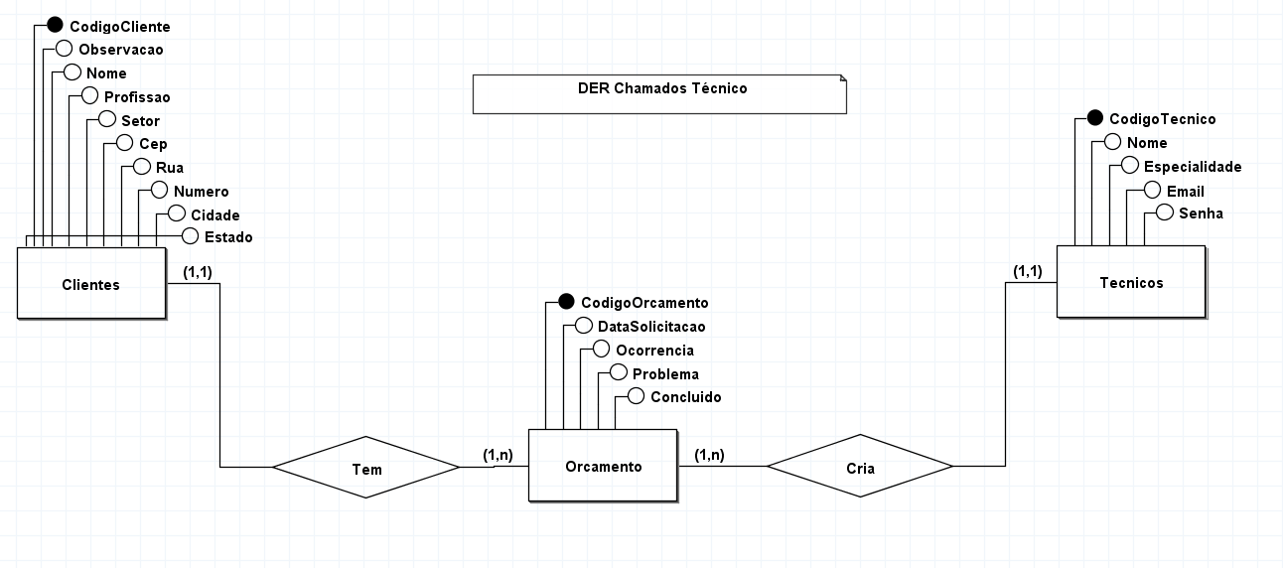
DER

Slide 9
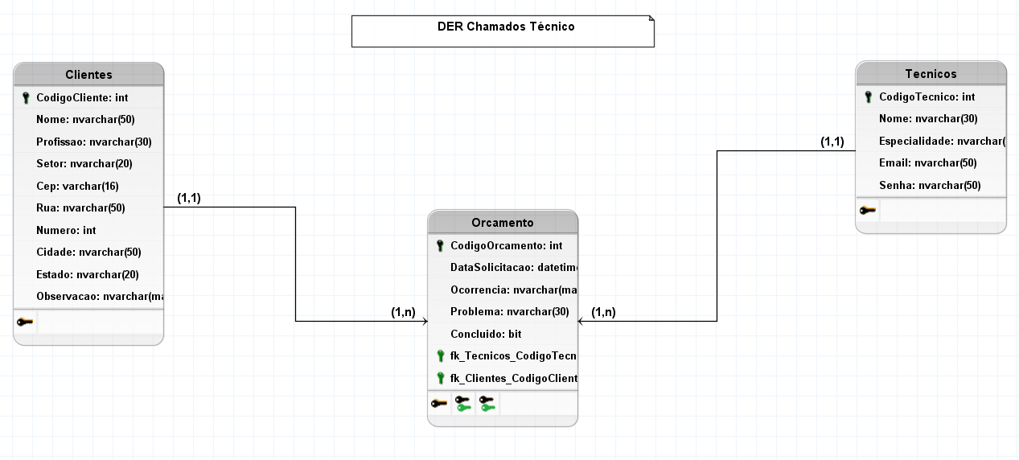
Modelo lógico

Slide 10
Software
C#
Windows Form

Slide 11
Telas
Adicionar
Principal
Facilitar o acesso a todas as telas
Cadastros
Cadastros dos técnicos e clientes
Gestor Orçamentos
Adicionar
Adicionar
Gestor Clientes
Gestor Usuário
Alterar
Criar
Alterar
Criar
Alterar
Criar
Calculadora
Levantando os requisitos percebemos o alto uso da calculadora, colocamos então este atalho.
Documentação / Sobre
Telas para mostrar os dados do programa e o site do criador
Fechar Solução
Ao Clicar Fechar a Solução

Slide 12
Tecnologias escolhidas
C#
SQL Server
Para o desenvolvimento do sistema utilizando ambiente Microsoft com C#.
Para armazenar os dados utilizamos SQL Server em ambiente Microsoft.

Slide 13
OBRIGADO
Rodolfo Gouveia

